Slide 1
Velkommen!
Del 3

Slide 2
Program for skyteskolen
Del 1: Sikkerhet, håndtering av våpen og utstyr
Del 2: Sikting og avtrekk
Del 3: Skytestilling og pusting
Del 4: Repetisjon av teknikk, konkurranse og avslutning

Slide 3
Program for dagen
Repetisjon av sist kveld
Skytestilling sittende med støtte
Skytestilling stående med støtte
Skytestilling stående
Skyting 30 skudd

Slide 4
Repetisjon
Hvordan tas grepet?
Tegne et siktebilde!
Beskriv hvordan gjøre et godt avtrekk!
Noe dere lurer på siden sist gang?

Slide 5
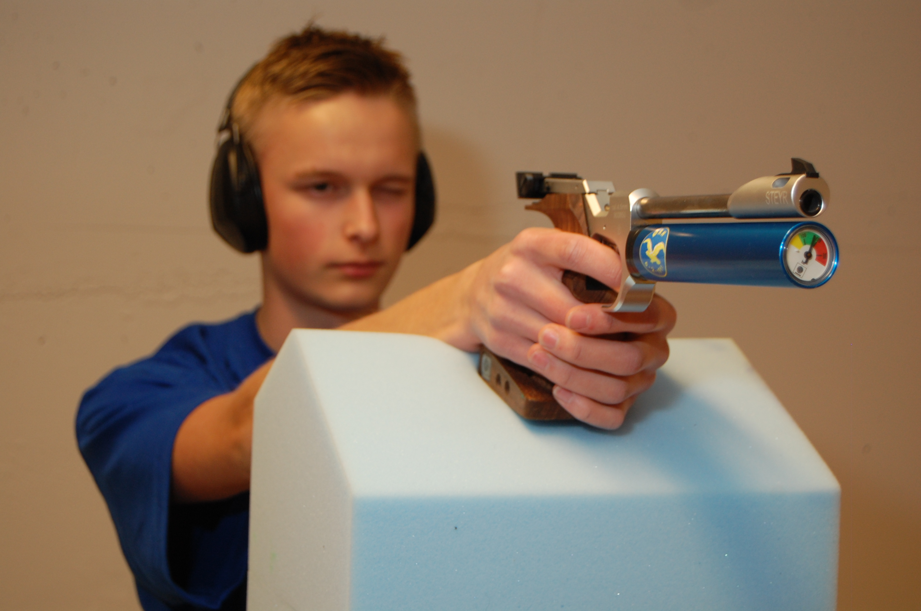
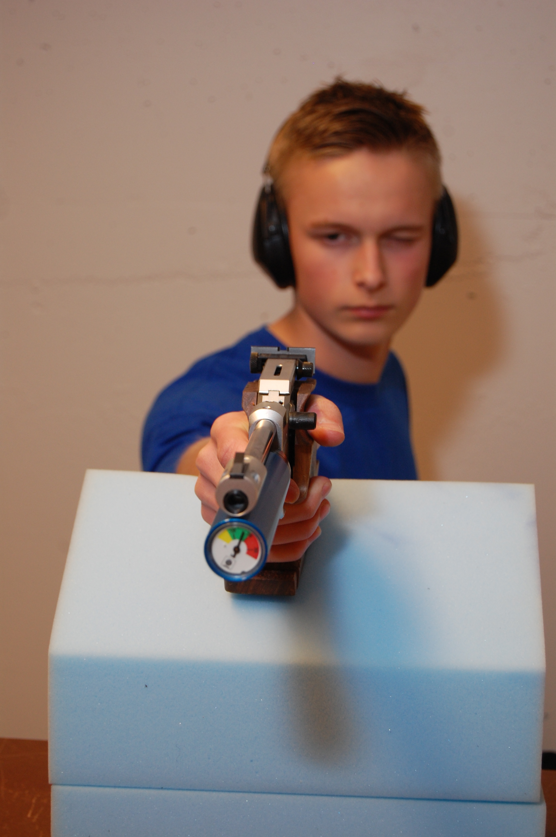
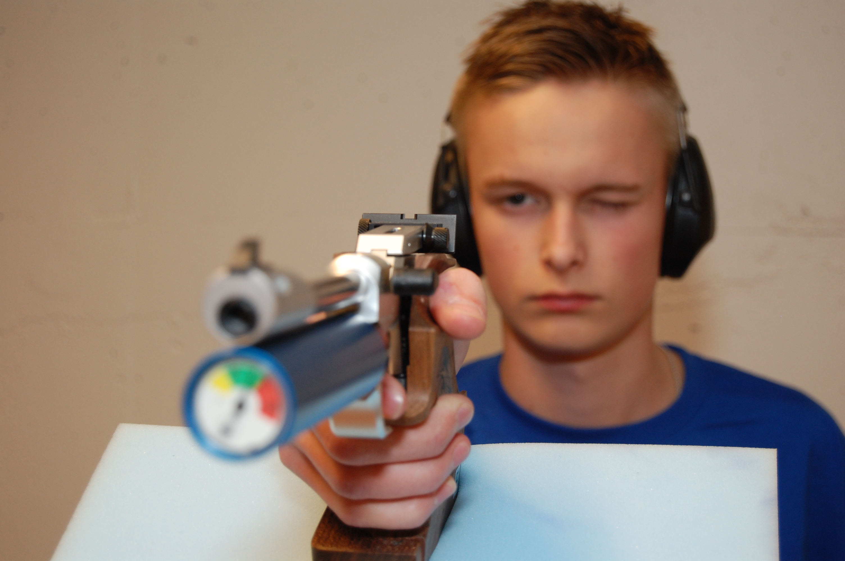
Skytestilling - sittende med støtte
C
A
Sittende i frontstilling med tohåndsgrep.
Sittende i frontstilling med enhåndsgrep.
Sittende i skråstilling med enhåndsgrep.
Sitt med strak rygg og begge føtter i gulvet og la den frie hånden hvile på låret.
B

Slide 6
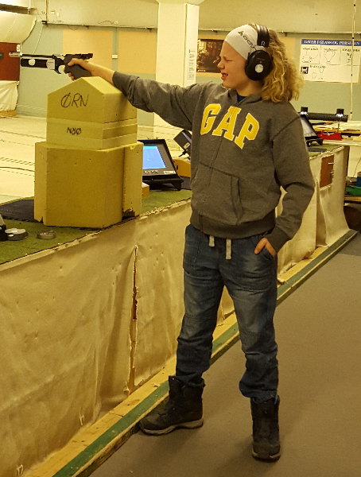
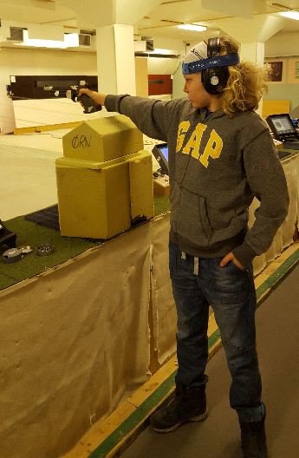
Stående stilling med støtte
En overgangsfase mot stående skyting.
Gir tidlig trening i basisteknikker for stående.
Mange skyttere kan etter litt trening skyte bedre i stående med støtte enn i sittende.
Skytteren kan også prøve å heve pistolen litt opp fra støtten.
Pistol på støtten
Pistol fri fra støtten

Slide 7
Stående stilling
Se bekvemt på skiven. I stående stilling skal linjene gjennom skuldrene (a), hoftene (b) og føttene (c) være paralelle. Man lener seg litt bakover ved å trykke fremre hofte litt mot skivene slik at tyngdepunktet (d) faller litt foran den bakre foten

Slide 8
Pekevinkel
For å kunne løfte rett i skiven må stillingen tilpasses ved å teste pekevinkelen (B).
Stillingen skal være litt skråstilt men vinkelen a i ca. 20-30º.

Slide 9
Pekevinkel
Riktig pekevinkel testes ut ved blindløft. Blindløft gjøres ved at man:
Uten å endre på hode-posisjon løftersiktene inn under svarten.
Senker pistolen og igjen løfter inn siktene nå med øynene lukket.
Når man så åpner øynene skal siktene ligg rett.
Hvis siktene er for langt til venstre justeres pekevinkelen som i (B). Man tenker seg at kroppen skal vris rundt en vertikal aksel ved å fløtte på føttene (b) og (c).
Gjør så flere tester av pekevinkelen til du finner riktig vinkel.

Slide 10
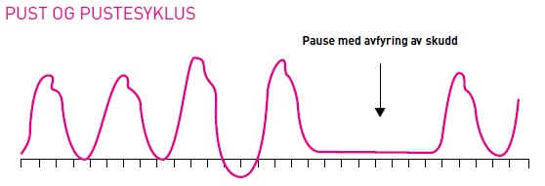
Pusting
God pusteteknikk hjelper deg å slappe av når skuddet går av
Pustesyklus

Slide 11
Skyting

Slide 12
Skytetrening
Forslag:
Skyt 30 skudd med fokus på hva dere lært i Del 2
Avtrekk
Sikting
og den nye informasjonen her i Del 3
Skytestilling
Se gjerne heftet «Kom i gang med trening» for inspirasjon

Slide 13
Oppsummering
Fortell om prinsippene for skytestilling sittende med støtte.
Diskuter fordeler og bakdeler med skytestilling stående med støtte.
Vise og fortell om prinsippene for stående skytestilling.

